Slide 1
Лекция 1 Введение

Slide 2
База Данных
База данных (БД) – коллекция данных, содержащих информацию, релевантную для предприятия.

Slide 3
База Данных
База данных (БД) – коллекция данных, содержащих информацию, релевантную для предприятия.
Система Управления Базами Данных (СУБД) – коллекция связанных между собой данных и набор программ для работы с этими данными.

Slide 4
База Данных
Основной целью СУБД является предоставление способа для хранения и забора информация о базе данных, который является как подходящим для пользователя, так и эффективным.
Управление данных включает в себя как определение структур для хранения информации, так и предоставления механизмов для обработки информации.

Slide 5
Примеры приложений баз данных
Информация о предприятии
Продажи
Бухгалтерия
HR
Производство
Банковское Дело
Университеты
Авиакомпания
Телекоммуникации
Электронная коммерция
Документные базы данных

Slide 6
Требования к СУБД

Slide 7
Требования к СУБД
Разделение программ и данных

Slide 8
Требования к СУБД
Разделение программ и данных
Высокоуровневый язык запросов

Slide 9
Требования к СУБД
Разделение программ и данных
Высокоуровневый язык запросов
Целостность и согласованность

Slide 10
Требования к СУБД
Разделение программ и данных
Высокоуровневый язык запросов
Целостность и согласованность
Отказоустойчивость

Slide 11
Требования к СУБД
Разделение программ и данных
Высокоуровневый язык запросов
Целостность и согласованность
Отказоустойчивость
Защита и разграничение доступа

Slide 12
Вопрос
Является ли Excel СУБД?

Slide 13
Технологии работы с данными
OLTP (Online transactional processing) – большое число пользователей, небольшой объем информации, небольшие обновления
OLAP (Online analytical processing) – обработка большого объема данных для принятия решений

Slide 14
Цели систем баз данных
Недостатки хранения информации в системе работы с файлами:

Slide 15
Цели систем баз данных
Недостатки хранения информации в системе работы с файлами:
Избыточность и несогласованность данных
Сложность в заборе данных
Изоляция данных
Проблемы атомарности
Аномалии конкурентного доступа
Проблемы безопасности

Slide 16
Модель данных
Модель данных – это коллекция концептуальных инструментов для описания данных, отношений данных и ограничений целостности.
Notes:
В основе структуры баз данных – модель данных – набор концептуальных инструментов для описания данных, отношений данных, семантики данных и ограничений целостности

Slide 17
Модель данных
Реляционная модель (Relational Model)
ER модель (Entity-Relationship Model)
Полуструктурированная модель данных (Semi-structured Data Model)
Модели данных, основанные на объектах (Object-based Data Models)

Slide 18
Модель данных SQL
Языки баз данных:
DQL – Data Query Language
DDL – Data Definition Language
Язык хранения и определения данных
DML – Data Manipulation Language
DCL – Data Control Language
TCL – Transaction Control Language

Slide 19
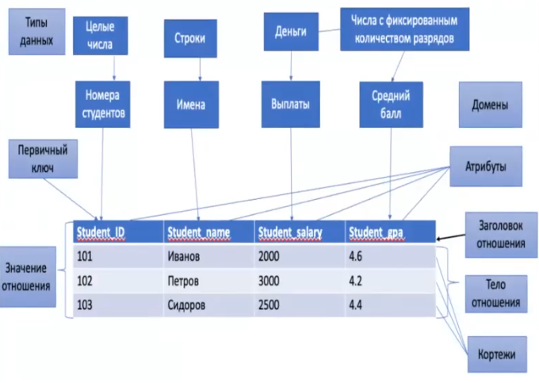
Структура и отношения в модели данных SQL

Slide 20
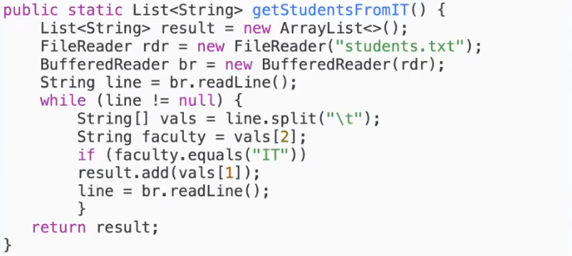

Императивность и декларативность
На примере:

